Slide 1
DEPARTAMENTO DE CIENCIAS ECONÓMICAS,
ADMINISTRATIVAS Y DE COMERCIO
TRABAJO DE TITULACIÓN PREVIO A LA OBTENCIÓN DEL TÍTULO DE INGENIERA EN ADMINISTRACIÓN TURÍSTICA Y HOTELERA
TEMA: ANÁLISIS DE LAS ESTRATEGIAS DE POSICIONAMIENTO DE LA CIUDAD DE QUITO COMO DESTINO RICE
AUTORAS: LINDAO CAJAMARCA, MAYRA ALEJANDRA TOAQUIZA NARANJO, JOSSELYN CAROLINA
DIRECTORA: MSC. PAVÓN PATIÑO, MARIANA CECILIA
SANGOLQUÍ
2019
CARRERA DE INGENIERÍA EN ADMINISTRACIÓN TURÍSTICA Y HOTELERA

Slide 2
ANÁLISIS DE LAS ESTRATEGIAS DE POSICIONAMIENTO DE LA CIUDAD DE QUITO COMO DESTINO RICE
Autoras:
Mayra Alejandra Lindao Cajamarca
Josselyn Carolina Toaquiza Naranjo

Slide 3
PROBLEMÁTICA
Indefinida dirección institucional
Ineficaz proceso de comunicación
Deficiente posicionamiento de Quito en la industria RICE
Trabajo empírico

Slide 4
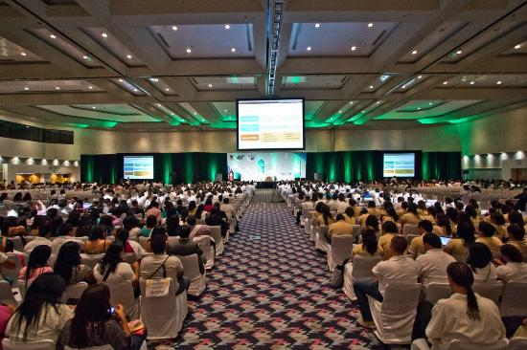
OBJETIVO GENERAL: Analizar las estrategias establecidas por Quito Turismo para posicionar a la ciudad de Quito como destino RICE mediante el estudio de los impactos provocados desde su aplicación, precisando los avances obtenidos y las limitaciones que impiden alcanzar su objetivo.
Teoría del posicionamiento
Modelo de gestión
Importancia de la investigación
OBJETIVOS
ESPECÍFICOS
Relacionar
Dirección MICE
Estrategias RICE
Posicionamiento de Quito
Diagnosticar
Resultados 2016-2018
Indicadores de gestión
Propuesta de estrategias
Examinar

Slide 5
CAPÍTULO I Marco Teórico

Slide 6
Teoría del Posicionamiento
“No es crear algo nuevo y distinto, sino manejar lo que ya está en la mente; esto es, restablecer las conexiones existentes”
La mercadotecnia empleada
El lugar actual en la mente del consumidor
1
6
2
Las estrategias de permanencia a largo plazo
La posición que se desea alcanzar
5
3
Los recursos disponibles
Los competidores a superar
4
Desarrollada por All Ries y Jack Trout

Slide 7
Modelo
Finalidad de realizar un constante monitoreo de los procesos implementados para asegurar una estabilización total de los beneficios internos y externos que implica.
A través de indicadores específicos, permitirán a la investigación establecer los parámetros macro sobre los cuales se debe analizar la gestión realizada por Quito Turismo.

Slide 8
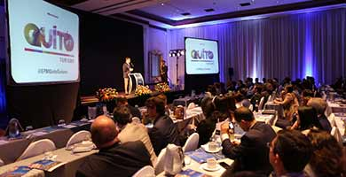
Marco Referencial
TURISMO DE REUNIONES
Actividad turística en la que los visitantes viajan por un motivo específico profesional y/o de negocio a un lugar situado fuera de su lugar de trabajo y residencia con el fin de asistir a una reunión, una actividad o evento.
REUNIÓN
Encuentro de 10 o más participantes por un mínimo de cuatro horas en un espacio contratado, con el objetivo de organizar o llevar a cabo una actividad concreta

Slide 9
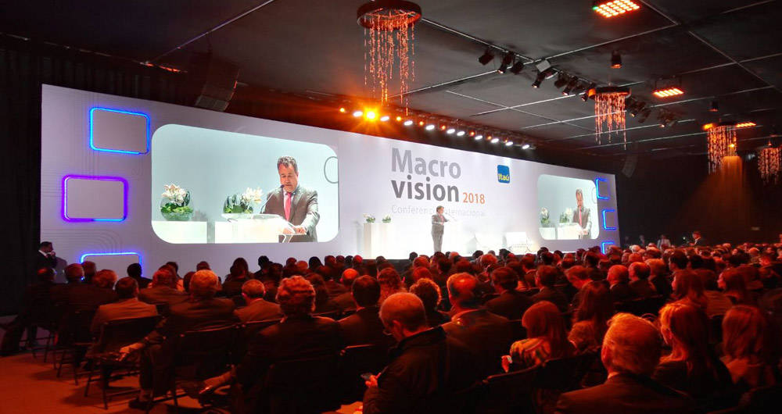
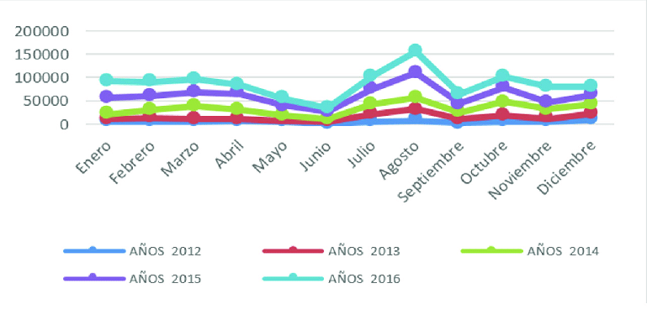
Características y beneficios
Aumenta la demanda de servicios de alta gama
Expande estructuralmente la economía
Dinamiza la industria
Aporta al desarrollo de la marca e imagen de la ciudad sede
Regula la estacionalidad de la demanda
Promueve la capacitación e intercambio de conocimientos
Incrementa las inversiones público y privadas

Slide 10
Turismo RICE en Latinoamérica
Año 2018: Participación de la región del 9%
Por igualdad de condiciones tanto geográficas y culturales: Bogotá, Cartagena y Lima
Ranking mundial (países-ciudades)
2016
2018
Puesto #15
Puesto #17
Puesto #61
Puesto #50
De acuerdo al número de eventos realizados
2016: #110 a nivel mundial
Buenos Aires
2018: #134 a nivel mundial
Puesto #17
Puesto #11
Ciudades
Regional Uio #27
Gye #31
Lima
Puesto #28
Puesto #35

Slide 11
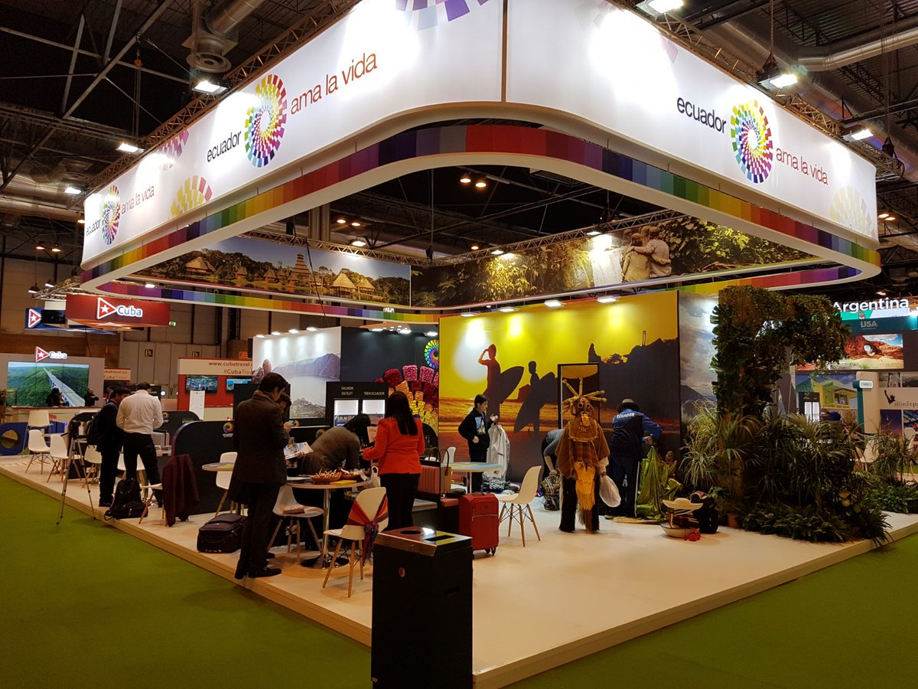
Turismo RICE en Ecuador
ICCA (2014)
Comunidad global de la organización de congresos
Base de datos con información de tendencias de los mercados
Fortalecimiento de nexos comerciales con actores turísticos internacionales
Ministerio de Turismo
PLANDETUR 2020
Proyecto para desarrollar el sector RICE del país
2010
QUITO
Entidades encargadas del desarrollo y la promoción turística de Quito tanto nacional como internacionalmente

Slide 12
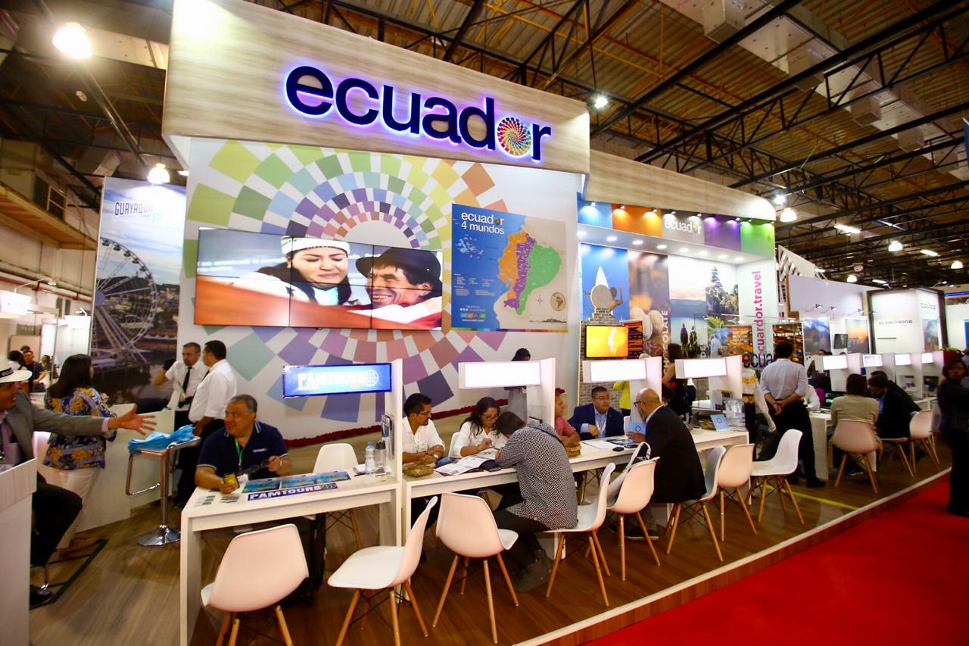
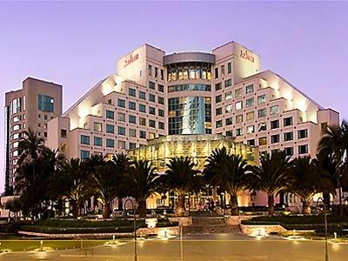
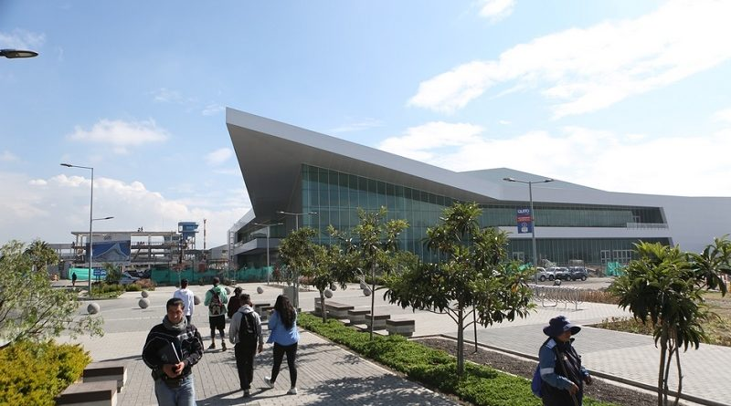
Turismo RICE en Quito
Formula sus estrategias en base a los ejes de acción de la institución con la finalidad de que la ciudad llegue a ser un destino ideal para el turismo de negocios
Espacios patrimoniales y modernos con facilidades para desarrollar cualquier actividad turística
Capacidad de 1 800 habitaciones de lujo
Capacidad 14 000 personas

Slide 13
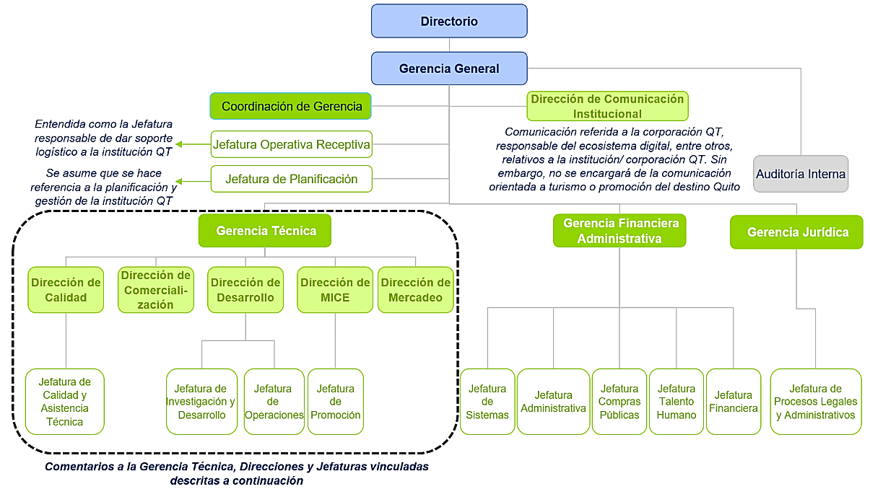
MODELO DE GESTIÓN DE QUITO TURISMO
Enfocándose en la funcionalidad de una estructura organizacional efectiva manteniendo parámetros importantes de eficiencia, transparencia y sostenibilidad

Slide 14
CAPÍTULO II Marco Metodológico

Slide 15
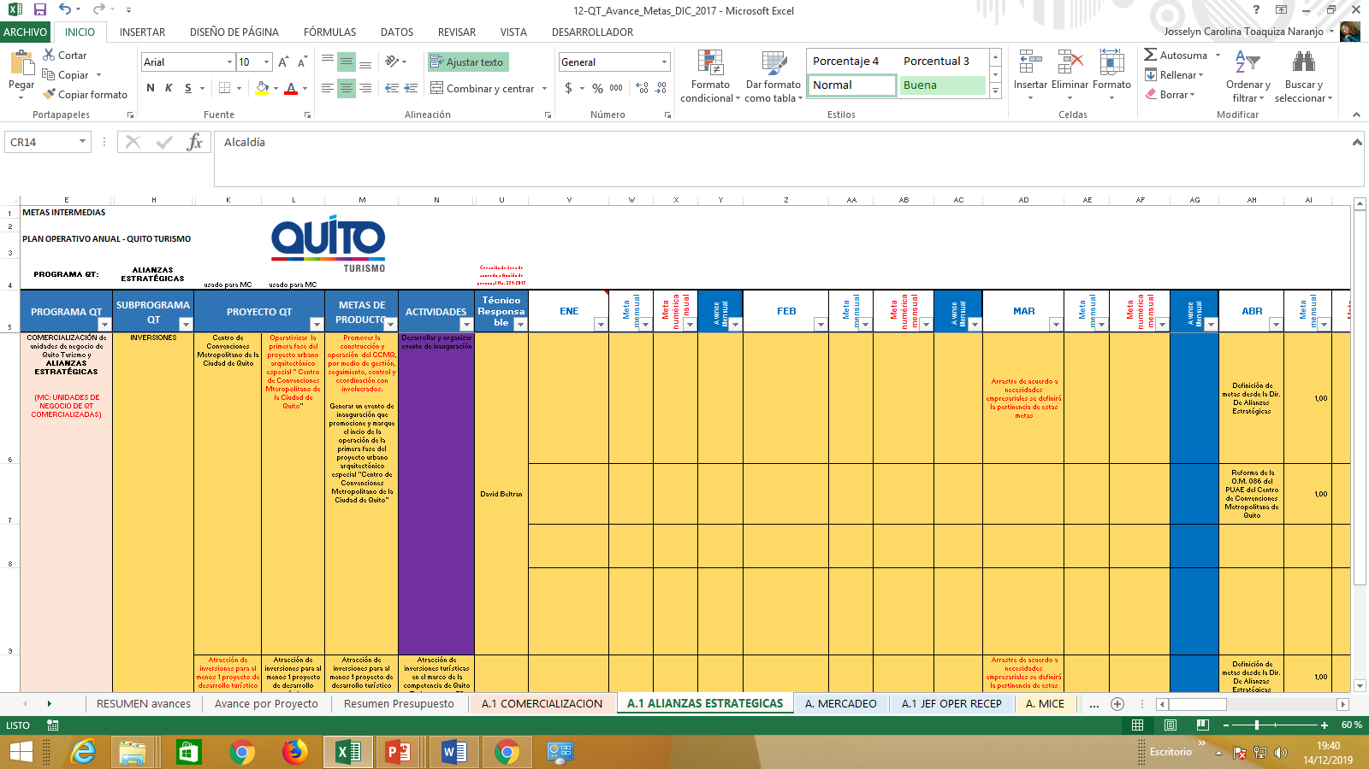
Marco Metodológico
Mixto
Enfoque de la investigación
Aplicada
Por su finalidad
Descriptiva
Por su alcance
Cuadros de mando
Instrumento: Entrevistas
Procedimiento para la recolección de datos

Slide 16
CAPÍTULO III Resultados

Slide 17
Plan estratégico de desarrollo de turismo sostenible de Quito al 2021
LIDERAZGO
Creación de la UEN (Unidad Estratégica de Negocios) para la industria de reuniones
Fomento a la creación de OPC´s y DMC´s
Plan de marketing RICE de Quito
MARKETING ESPECIALIZADO RICE E INVOLUCRAMIENTO COMUNITARIO
GENERACIÓN DE CAPACIDADES DEL SISTEMA RICE DE QUITO
Creación de cuerpos colegiados
Certificación internacional de profesionales del sector
Acompañar el proceso de licitación de la operación del CC
Conectividad
Producto de alto impacto
Marketing
PILARES

Slide 18
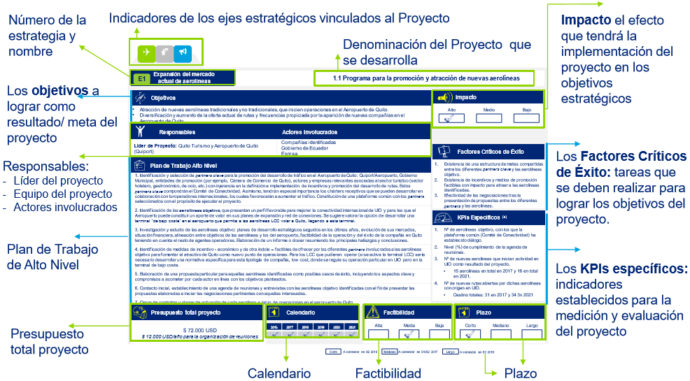
Ficha de proyectos

Slide 19
Análisis Plan Estratégico
Cuadros de mando de QT
Objetivos estratégicos por pilar
Observaciones
Indicadores, responsables
Periodicidad del indicador
Meta final
Logros y monitoreo

Slide 20
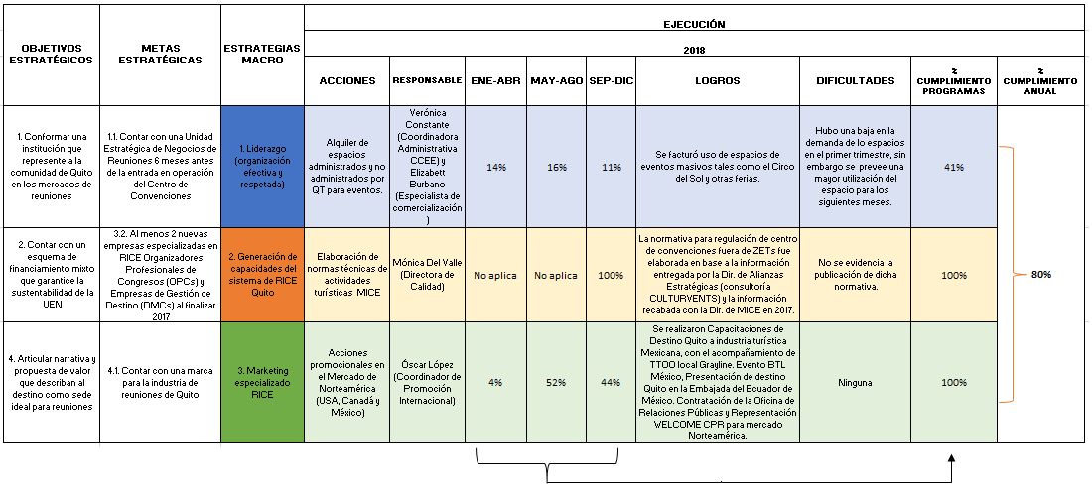
Objetivos, metas, estrategias
Ejecución por programas
Acciones
Responsables
Periodicidad (cuatrimestral)
Logros y dificultades
Porcentaje de cumplimento por programas
Porcentaje de cumplimiento anual
Matriz de análisis de las estrategias
La ponderación de cada matriz:
Los porcentajes de las metas mensuales cumplidas tomando en cuenta las observaciones, mismas que al no coincidir o al no hallar documentos de respaldo, disminuían el porcentaje de cumplimiento ya registrado

Slide 21
Logros y dificultados (2016-2018)
89%
Año 2016 = 89%
Año 2017 = 88%
Año 2018 = 91%
* Conseguir nuevas candidaturas y ganar sedes de eventos en los próximos años * Programa Embajadores
* Empresa de RRPP Newlink
Difusión de información en medios de comunicación
Capacitación de actores locales
Captación de nuevos eventos para años posteriores
Negociaciones con Prostatus Vitelsa
Ferias nacionales e internacionales
Selección del operador del Centro de Convenciones Bicentenario
Aplazamiento de eventos por factores externos
Falta de presupuesto
Descuido de alianzas estratégicas para eventos
Bases técnicas sin evidencia
Aplazamiento de actividades por redirección de metas
Redefinición de metas
Documentos no públicos
Planificación de eventos inadecuada

Slide 22
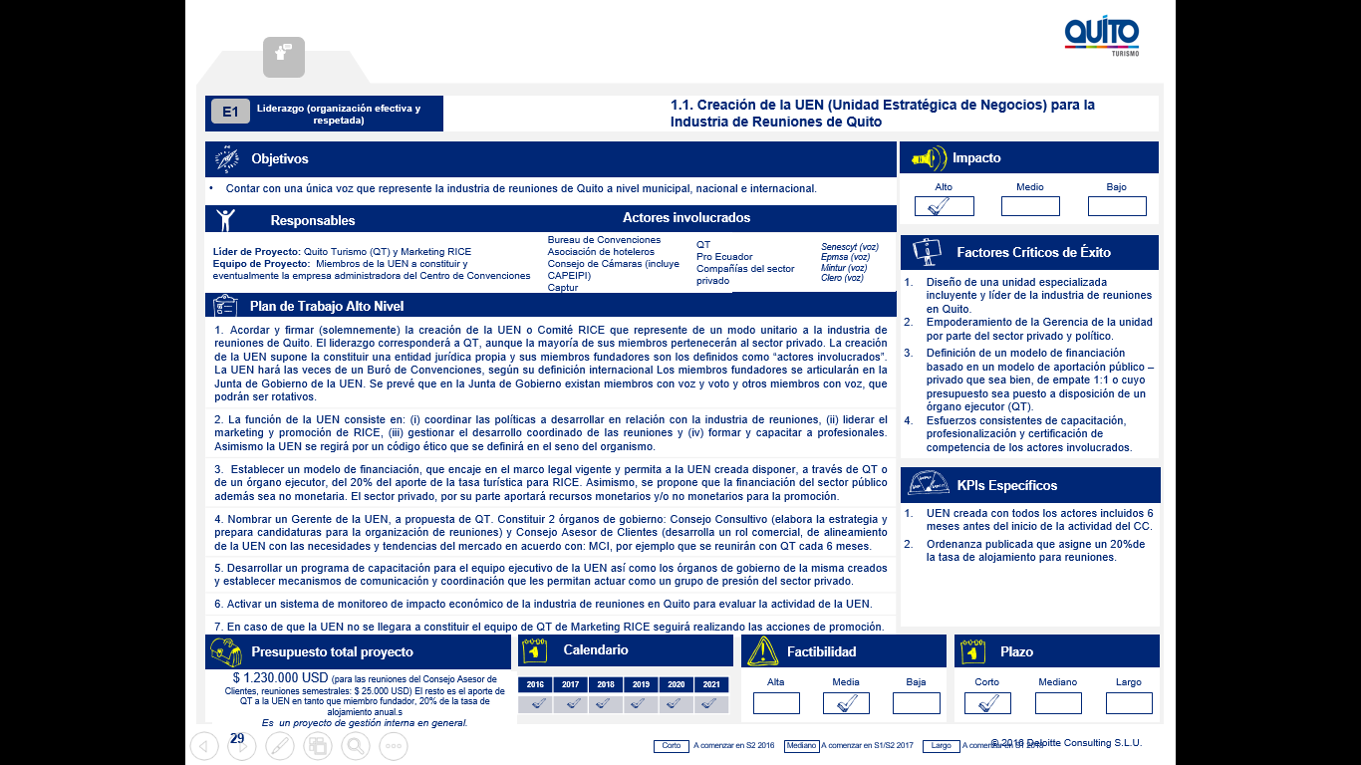
Actividades por estrategia

Slide 23
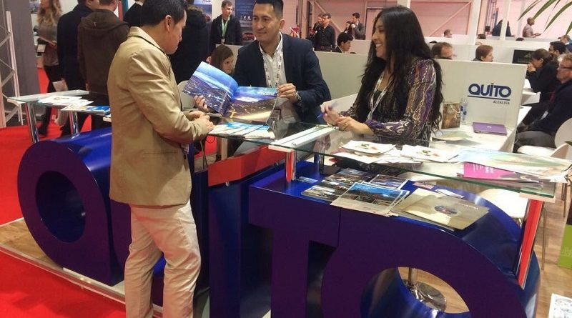
Análisis más minucioso
Acciones integras
N° de eventos realizados
Constancia Programa Embajadores
Captación de eventos para próximos años
Planificación
Actividades no tienen continuidad
No se cumplieron en su totalidad o se aplazaron
Redefinición de metas, falta de presupuesto, etc.
Crear una Unidad Estratégica de Negocios
1) Liderazgo= 84%
Formación de colegios profesionales
Su involucramiento para atraer eventos en los que den una representación adecuada.

Slide 24
3) Marketing especializado= 67%
2) Generación de capacidades= 47%
Trabajo en conjunto con algunos de los gremios
Recinto especializado
Temas de capacitación
Acciones de promoción
Tácticas para segmentar, focalizar y posicionar la marca de Quito RICE
Página web (Meet in Quito)
Certificación internacional de profesionales
Plan de marketing RICE
Cumplimiento: 5/6 estrategias = 66%
Sumando el promedio de las matrices (89%) y el promedio de cada pilar (66%), de forma global se tiene un 78% de cumplimiento de las estrategias de posicionamiento de la ciudad de Quito como destino RICE hasta el año 2018.

Slide 25
Entrevistas
* MICE fuente importante de ingresos para la ciudad
* Fuentes de financiamiento: Recursos propios y aporte municipal
Jefe de Planificación
Directora MICE
Director de comercialización (E)
Director de Mercadeo (E)
Presidente del Buró de Convenciones
Convenio con QT para definición de funciones
18 miembros
Asesoramiento internacional
Objetivo: Base de datos de profesionales y proveedores
Trabajo en conjunto con representantes del sector público y privado
Fortalecimiento Programa Embajadores
Capacitaciones a actores
Taylor made
Meeting Desing
Mercados prioritarios con oficinas de representación
Participación en ferias
ROI por media value y relaciones comerciales
* Alquiler de espacios: Centro de Convenciones Eugenio Espejo y Centro de Eventos Bicenternario

Slide 26
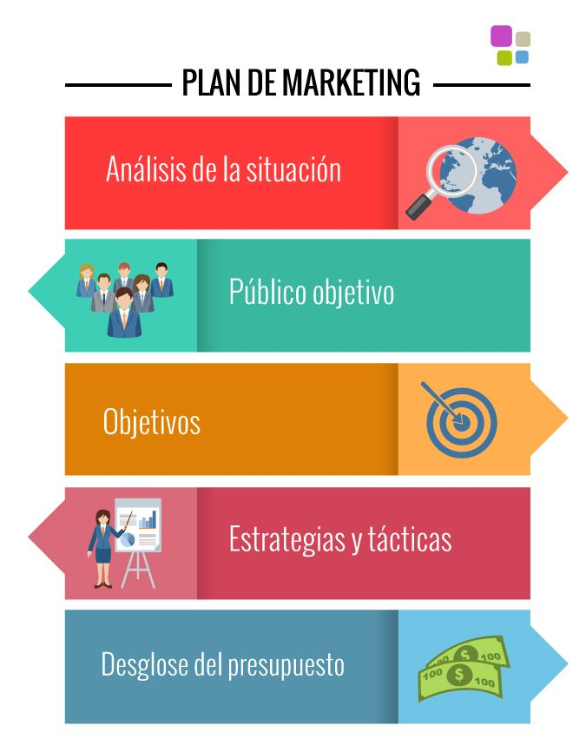
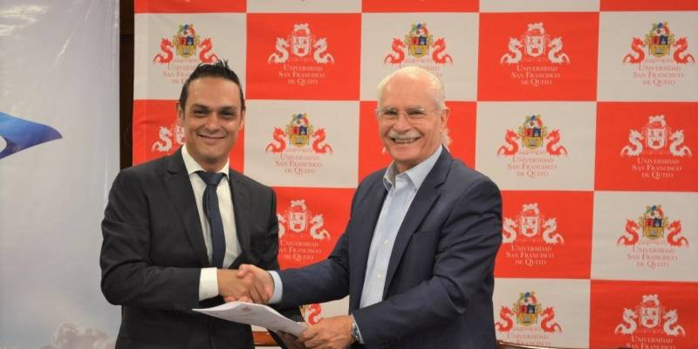
PROPUESTA

Slide 27
F
O
D
A
FODA
FORTALEZAS
* Dominio de la gestión del sector turístico de la ciudad de Quito
* Estructura organizacional definida
* Personal competitivo
* Cooperación por parte de la empresa pública y privada
* Relaciones consolidadas con ciertos mercados
OPORTUNIDADES
* Reformulación de estrategias en base a resultados
* Nuevos productos turísticos sostenibles y sustentables
* Identificación de alianzas estratégicas
* Innovación en promoción
* Apertura de nuevos mercados
DEBILIDADES
* Planificación de estrategias y monitoreo
* Socialización del plan estratégico
* Profesionales especializados en la industria
* Promoción tradicional de la ciudad
* Procesos de comunicación con proveedores
AMENAZAS
* Competidores posicionados
* Cambio de políticas públicas
* Problemas sociales
* Desastres naturales
* Devaluación de la moneda

Slide 28
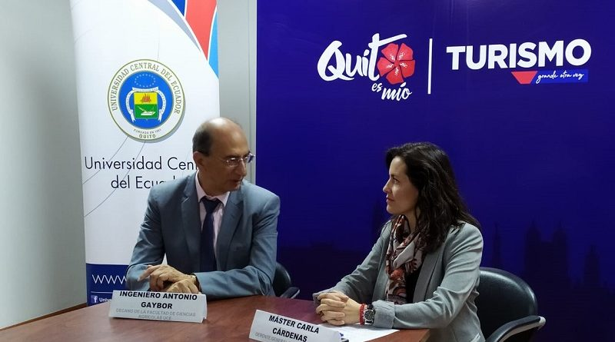
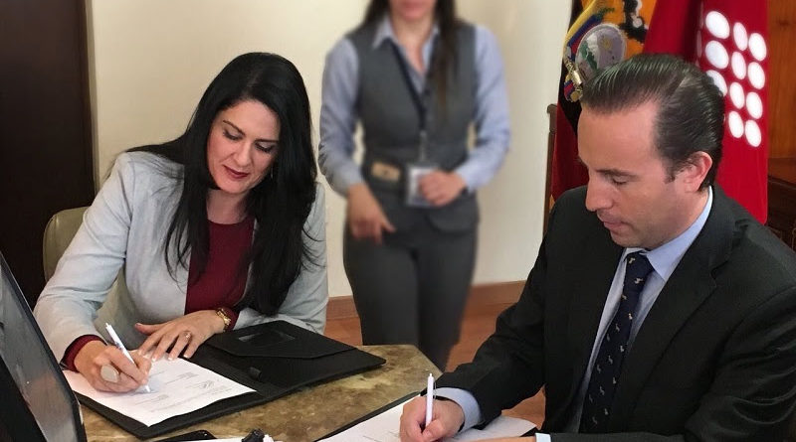
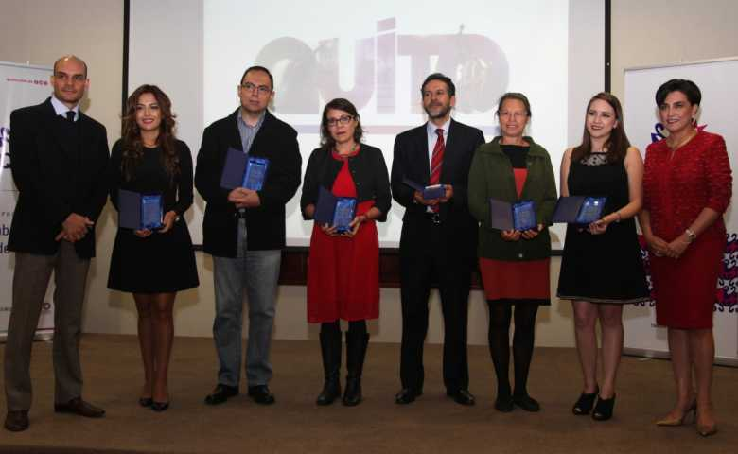
Propuesta
1
3
5
Promover la coordinación interinstitucional
Mejorar la aplicación del plan estratégico
Fortalecer el liderazgo y talento humano
Oficializar la regularización del servicio
Promover la participación de los actores de la industria
2
4

Slide 29
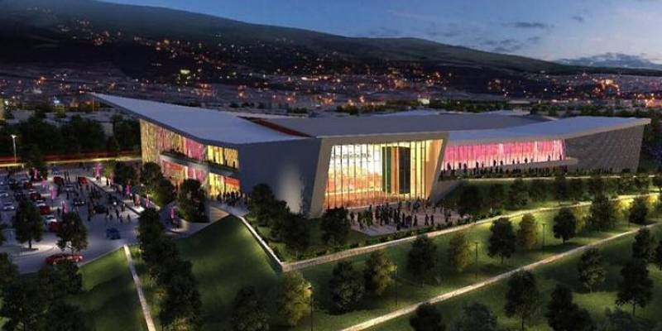
*Implementar procesos de comunicación efectiva.
*Optimizar los procesos de seguimiento, monitoreo y evaluación.
*Proponer un modelo de asociación estratégica entre destinos de la región.
1
2
3
4
5
*Recopilar una base de datos de los espacios donde se realizan eventos.
*Crear un registro categorizado de todos los prestadores de servicio.
*Formular un reglamento de operación de eventos.
*Realizar un estudio de mercado = plan de marketing especializado en RICE.
*Desarrollar una metodología para la medición de impactos.
*Organizar eventos de iniciativa propia en Quito.
*Activar un sistema de comunicación efectiva (actores).
*Implementar programas de capacitación.
Realizar encuentros con especialistas de la industria.
*Fortalecer el Programa Embajadores.
*Generar convenios con universidades.
*Impulsar una gestión y coordinación = tramitación.

Slide 30
Conclusiones
Dirección MICE y Buró de Convenciones afianzan su accionar para conseguir que la ciudad se consolide en la mente del consumidor.
Destaca la capacitación a los actores y la promoción de la ciudad en varios mercados. Asimismo se detectaron sistemas de control imprecisos.
Estrategias en general no se cumplen en el plazo y con el presupuesto previsto, re direccionamiento de metas y cambio de autoridades.
Quito aún no es una ciudad totalmente preparada para ofrecer un servicio integral al turista de negocios.

Slide 31
Recomendaciones
Optimizar los procesos de comunicación dentro de la entidad.
Priorizar la formación de profesionales en la industria de reuniones.
Fortalecer las relaciones con el sector privado y universidades.
Implementar el diseño de la marca RICE y el plan de marketing especializado.
Trabajar en mejorar la calidad de los eventos a realizar.
Se recomienda a la Dirección MICE considerar la propuesta desarrollada.
TURISMO DE RICE

